Slide 1
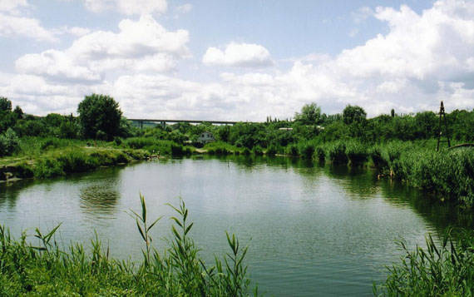
Жизнь пресного водоёма
Презентация
по развитию экологических представлений
у детей старшего дошкольного возраста
Автор: Мошнегуца В.О.
МАДОУ №82
г.Северодвинск

Slide 2
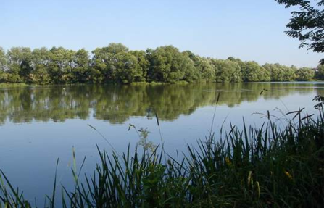
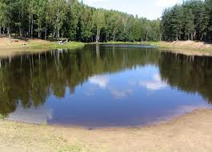
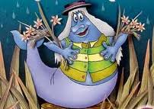
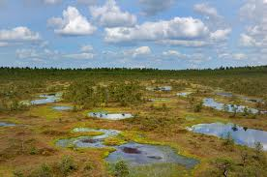
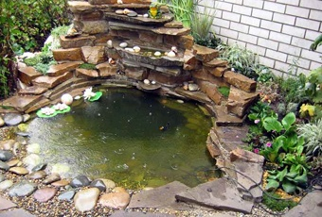

Slide 3
пресныйводоем
река
озеро
болото
пруд

Slide 4
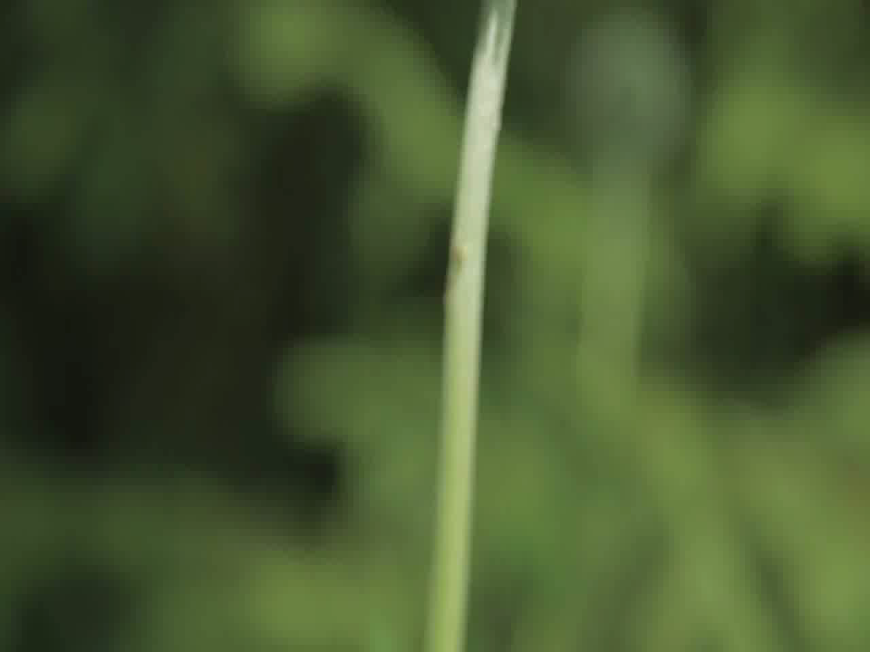
Там, где живет Водяной…

Slide 5
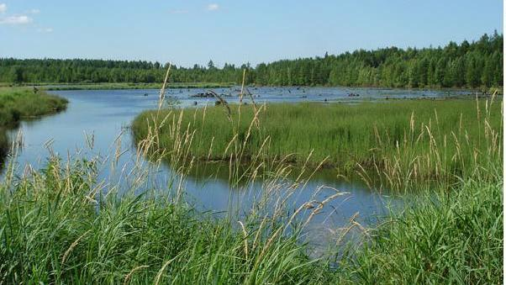
Растения пресного водоема
На низких берегах водоёмов почва очень увлажнённая, так как во время дождей и таяния снега здесь долго задерживается вода. Поэтому здесь растут высокие травянистые растения

Slide 6
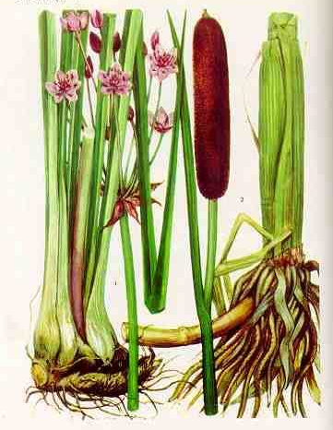
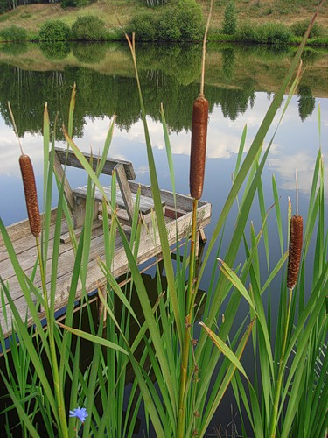
Рогоз

Slide 7
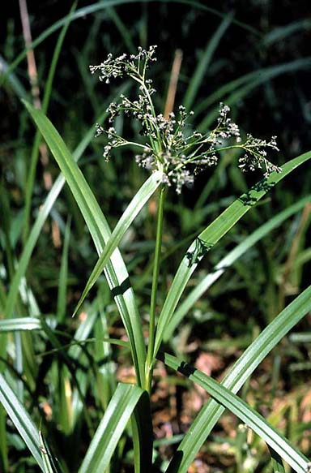
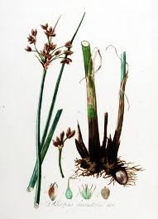
Камыш

Slide 8
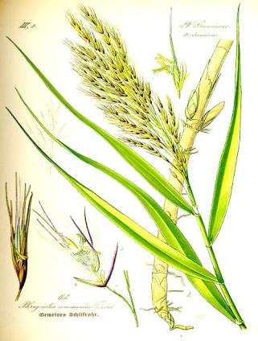
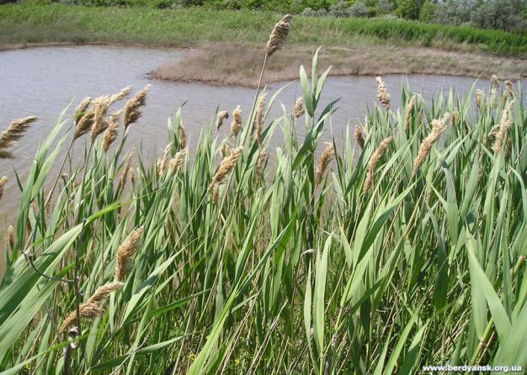
Тростник

Slide 9
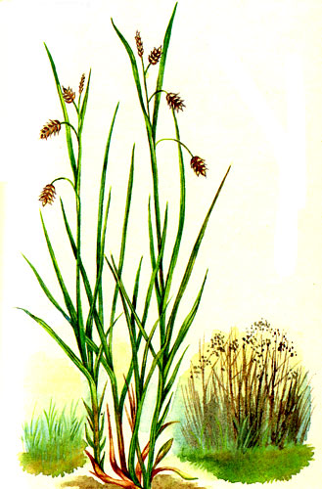
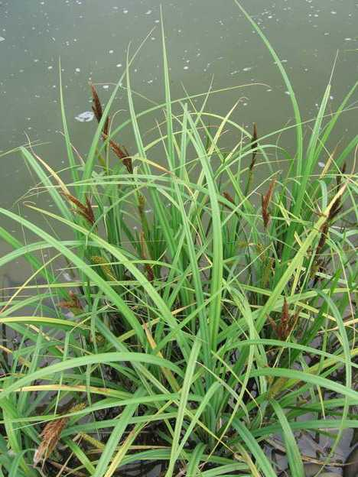
Осока

Slide 10
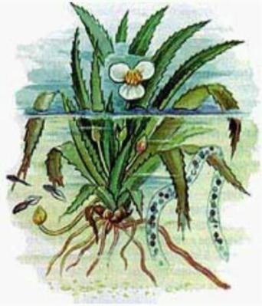
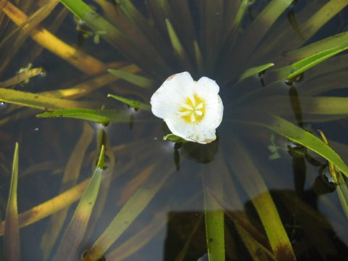
Телорез

Slide 11
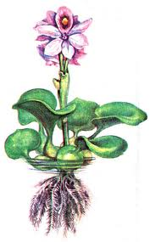
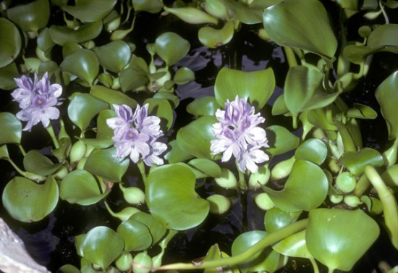
Водный гиацинт

Slide 12
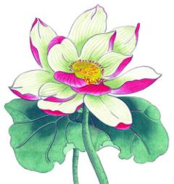
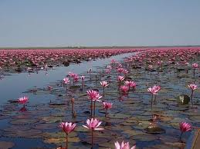
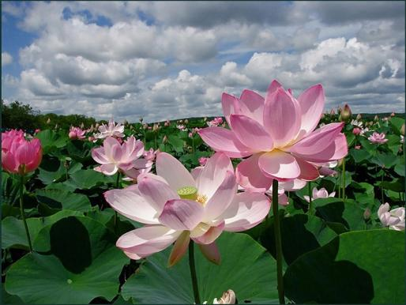
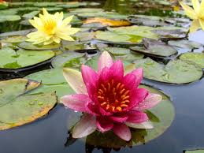
Лотос

Slide 13
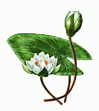
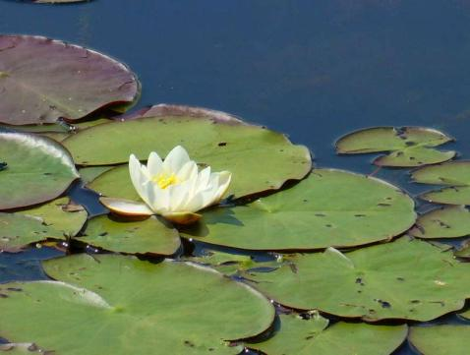
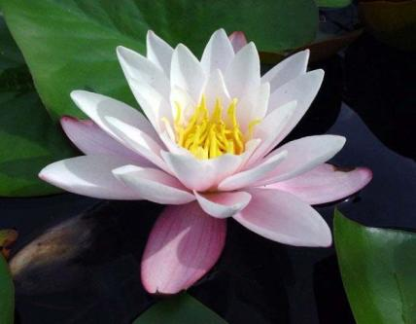
Кувшинка
Корни этих растений находятся на илистом дне, мощный стебель выносит на поверхность воды прекрасные цветы, которые ещё называют, купавами, водяными лилиями

Slide 14
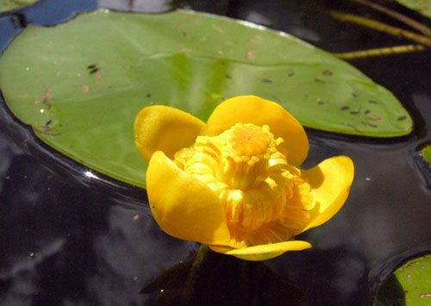

Кубышка
…Жёлтые лилии раскрыты с самого восхода солнца, белые раскрываются часов в десять. Когда все белые раскроются, на реке начинается бал…
М.М. Пришвин

Slide 15
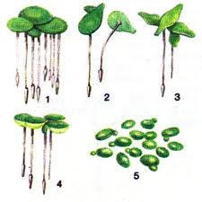
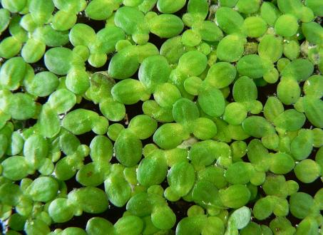
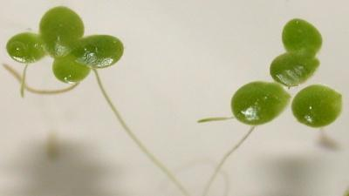
Ряска
Среди кувшинок видны плавающие мелкие зелёные листочки ряски
Это самое маленькое цветковое растение

Slide 16
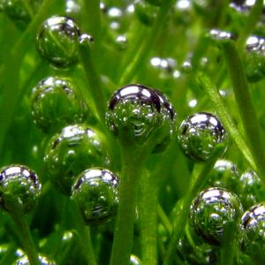
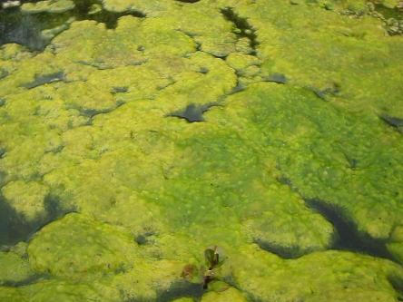
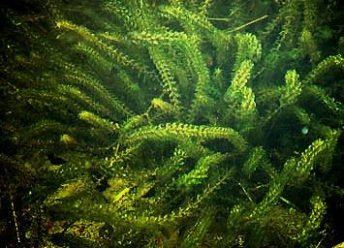
Водоросли
Дают кислород, служат пищей и домом для животных
Ярко-зеленая тина может плавать в толще воды или стелиться по дну водоема

Slide 17
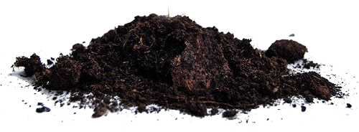

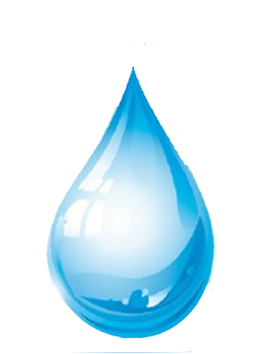
?

Slide 20
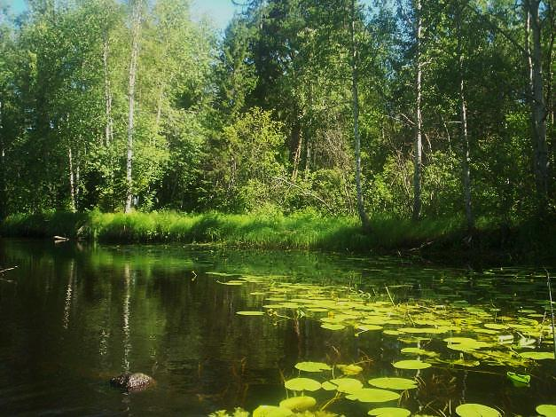
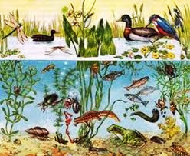
Животные пресного водоема
В погожий, солнечный день пруд издали кажется безжизненным. Его поверхность спокойна, нет ни волн, ни малейшего движения. Но присмотритесь — этот тихий водоем полон жизни.

Slide 21

Там, где живет Водяной…

Slide 22
Работящие зверьки Строят дом среди реки. Если в гости кто придет, Знайте, что из речки вход.

Slide 23
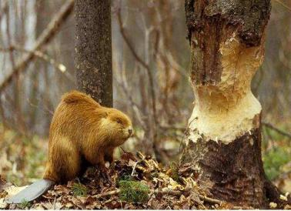
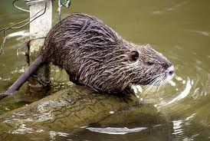
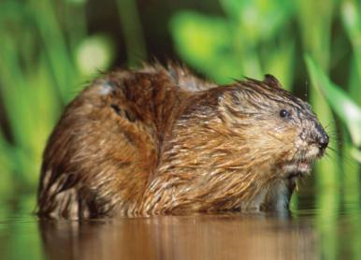
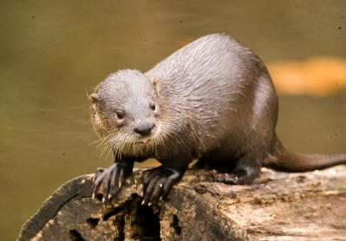
Звери пресного водоема: бобр, нутрия, ондатра, выдра

Slide 24
Пестрая крякушка
Ловит лягушек,
Ходит вразвалочку-
Спотыкалочку.

Slide 25
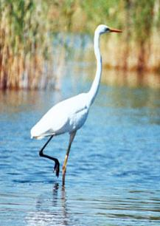
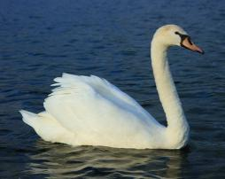
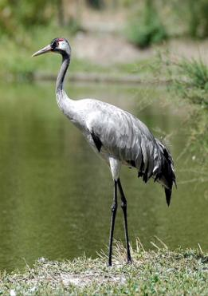
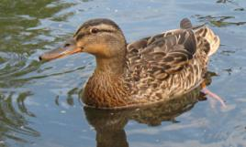
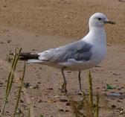
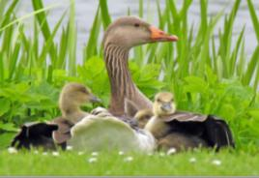
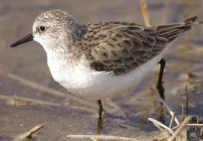
Птицы пресного водоема: утка, лебедь, гусь, цапля, чайка, журавль, кулик

Slide 26
У родителей и деток
Вся одежда из монеток.
В воде мы живём, Без воды пропадём.

Slide 27
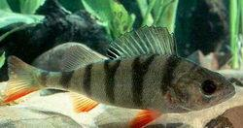





Рыбы пресного водоема: окунь, ёрш, лещ, щука, налим, пескарь

Slide 28
Самолётик лёгкий быстрый Над цветком летит душистым. Крылья, хвостик и глаза – Это чудо …

Slide 29


Стрекоза – большое коромысло
Самая крупная стрекоза, обитающая возле наших водоёмов - большое коромысло
Свою добычу- мелких насекомых - стрекоза схватывает и пожирает на лету

Slide 30
Усатый спортсмен
У мальков на виду
Скользит по воде,
Как по гладкому льду

Slide 31


Клоп-водомер
Водомерки скользят по поверхности водоёма
Эти насекомые очень проворны

Slide 32
Летит, пищит, Ножки длинные тащит, Случай не упустит: Сядет и укусит.

Slide 33



Комар
У комаров тоже есть зубы. Под микроскопом их можно насчитать 22.
В отличие от самки комар самец питается соком растений, а не кровью.

Slide 34
Ползает наоборот,
Задом наперед,
Все под водой
Хватает клешней.

Slide 35


Рак
Раки обитают только в чистой воде, они устраивают себе на дне под корягами или камнями норки и проводят весь день в них
К вечеру выползают из убежищ в поисках пищи - малоподвижных животных, погибших рыб, червей, улиток

Slide 36
Скачет зверушка, Не рот, а ловушка. Попадут в ловушку И комар, и мушка

Slide 37


Лягушка, жаба
На вечерней заре жабы и лягушки поют свои серенады.
Днем они греются на солнышке на берегу и ловят насекомых своим длинным липким языком. Но и сами могут послужить кормом для аиста, цапли или журавля.

Slide 38
Подрастала –
Хвост растила,
Платье тёмное носила.
Подросла –
Зеленой стала,
Хвост на весла поменяла.

Slide 39


Головастик
Личинка лягушки – головастик – напоминает рыбку. Он плавает у дна, проталкивая себя вперед хвостом.
Головастики способны распознавать запах хищных врагов

Slide 40


Тритон
В воде питается водяными жуками, моллюсками, личинками насекомых и амфибий. На суше – слизнями, червями и насекомыми.
Никогда не поселится в загрязнённом водоёме и очень редко соседствует с человеком.

Slide 41
У кого глаза на рогах,
А дом на спине?

Slide 42




Улитки лужанка, беззубка, перловица, катушка

Slide 43


Улитка-прудовик
Основное отличие этой улитки в том, что её глаза находятся у основания усиков.
Этот моллюск дышит не жабрами, а лёгкими!

Slide 44


Жук-плавунец
Жук-плавунец - самый большой жук, обитающий в пресных водоёмах.
Длина его тела 3 см.
Жуки-подводники, уносят воздух с поверхности в глубь в виде слоя, приставшего к волоскам на теле.

Slide 45
Плетет он сеть,
а не гамак,
Хотя он вовсе не рыбак

Slide 46



Паук-серебрянка
Паук создаёт на подводных растениях колокол из паутины и наполняет его воздухом, который утаскивает под воду, удерживая его волосками на брюшке.
В этом водолазном колоколе он и живёт, ловя в подводные сети добычу.
За воздушную «серебряную» оболочку на теле он и получил своё название.

Slide 47
.
?
,,..

Slide 48
значение для человека
источник птицы, рыбы, пушных зверей
источник питьевой воды
источник эстетического наслаждения
место для отдыха и спорта

Slide 49
До новых встреч!
Пусть на Земле не умирают реки,
Пусть стороной обходит их беда,
Пусть чистой остается в них навеки
Студеная и вкусная вода!

